Slide 1
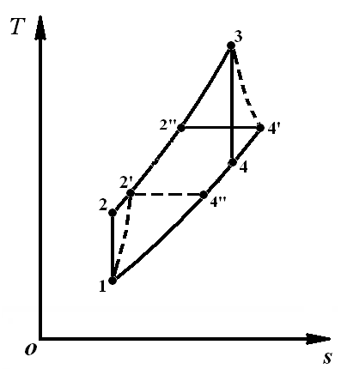
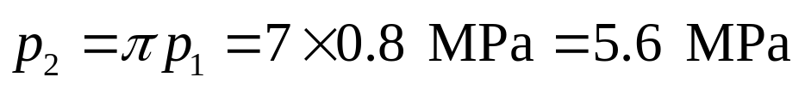
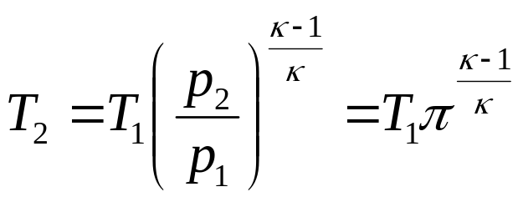
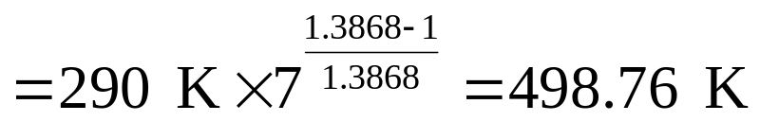
A474299
某燃气轮机装置定压加热循环，循环增压比π = 7，增温比τ =4，压气机吸入空气压力p₁ = 0.8MPa，t₁ = 17℃。压气机绝热效率η_{Cs} = 0.90，燃机轮机相对内效率η_{T} = 0.92，若空气取定比热，其c_{p} = 1.03 kJ/(kg·K)，R_{g}= 0.287 kJ/(kg·K)，κ = 1.3863。试求：
1）装置内部热效率 η_{i}，循环吸热量 q₁和放热量q₂；
2）压气机及燃气轮机中的不可逆损失；
3）装置每一循环的可用能损失。
解： 1）

Slide 2
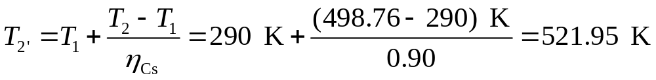
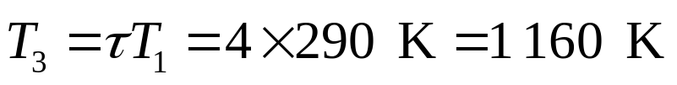
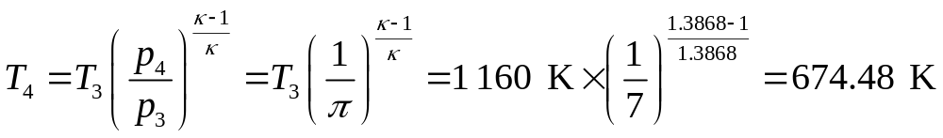
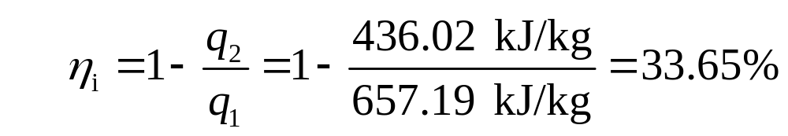

Slide 3
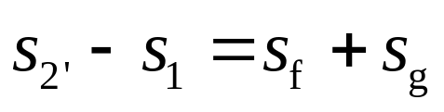
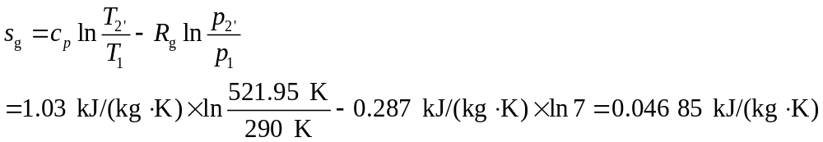
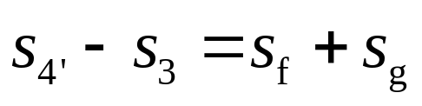
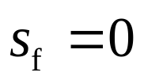
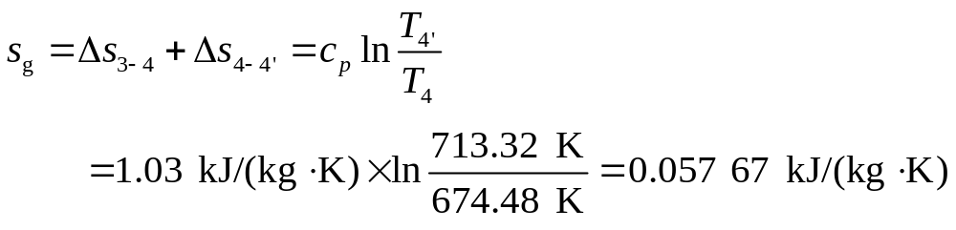
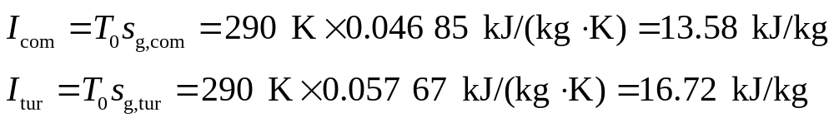
2）压气机内空气
s_{f} = 0
燃气轮机内

Slide 4
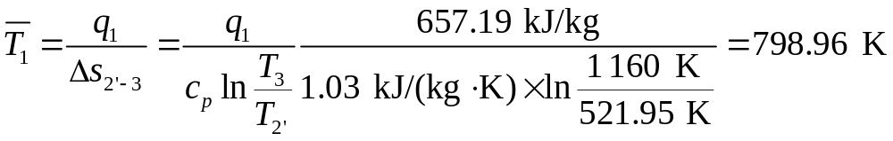
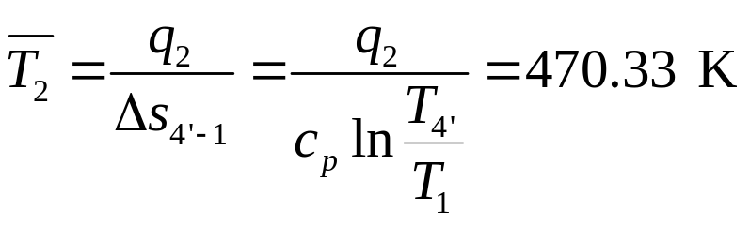
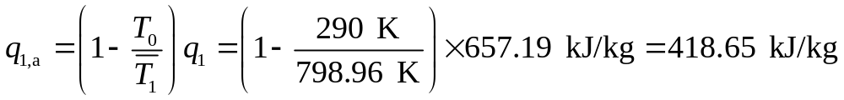
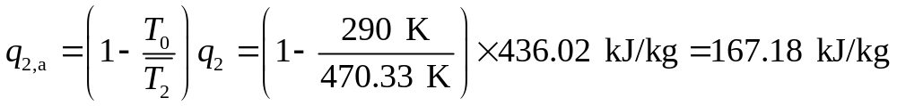
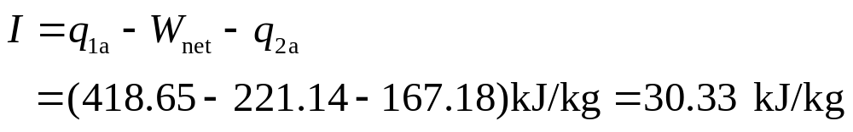
3)
或
返回

